Slide 1

快適な1日の始まりをあなたに
チームA型
Notes:
【高井】
みなさん、こんにちは！
チームA型です。
たくさん発表を聞いてお疲れの方もいらっしゃると思いますが、是非私たちの発表に耳を傾けていただけたらと思います。
それでは、これから「Closet with me 快適な1日の始まりをあなたに」を始めます。
よろしくお願いします。

Slide 2
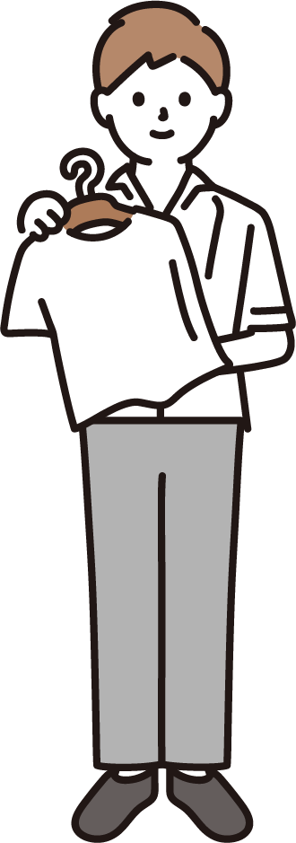
アジェンダ
1 制作したアプリの説明
1 - 1 アプリの概要
1 – 2 こだわった機能
1 – 3 アプリ使用前後の変化
2 チームとしてこだわった点
3 個人の成長
Notes:
発表のアジェンダは、大きく分けて3つ
1 制作したアプリの説明
2 チームとしてこだわった点
3 個人の成長
で、お話しさせていただきます。

Slide 3

こんな経験はないですか？
気温に合わせた
服装を考えることが苦手で
失敗してしまった
新社会人になって
オフィスカジュアルに
悩んでいる
毎朝服装を考えることに時間を取られる
Notes:
【高井】突然ですがみなさんこんなことはないですか？
・気温に合わせた服装を考えることが苦手で失敗してしまったことがある
・新社会人になってオフィスカジュアルに悩んでいる
・毎朝服装を考えることに時間を取られる
(笑わない)
ちなみに、私は大学時代天気予報を見ず薄着で出かけたところ、寒すぎて耐えられずに大学近くの古着屋で急遽トレーナーを購入したことがありました。
「お金を無駄に使ってしまった…」と後悔したのを覚えています。

Slide 4
あなたに応じて適切な服装を提案し、
快適な1日の始まりをサポートするアプリ
Notes:
【高井】
そんなあなたにお勧めしたいのが、私たちが制作したアプリ「Closet with me」です。
このアプリは、気温に応じて適切な服装を提案してくれます。
平日の朝、社会人が仕事に向かう前に使用することを想定しています。

Slide 5
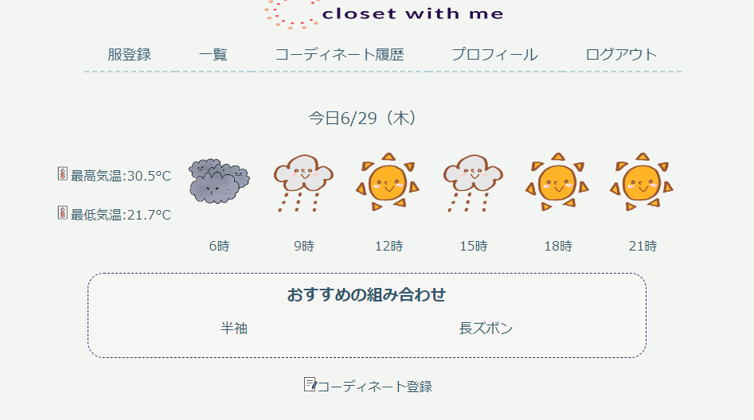
メイン画面
Notes:
【石堂】
ここから皆さんが実際にアプリを使用するときの流れを説明します。
まず、ログインするとメイン画面が表示されます。
次に、服の種類ごとに文字で表示されている「今日のおすすめの組み合わせ」を確認します。
その後天気と気温を確認し外出する準備をします。
服装が決まったら、下の「コーディネート登録」で持っている服の画像からコーディネートを登録して保存することで、
「コーディネート履歴」から過去のコーディネートを確認して、服装を決めることもできます。
服の登録の仕方は、この後ご説明いたします。

Slide 6
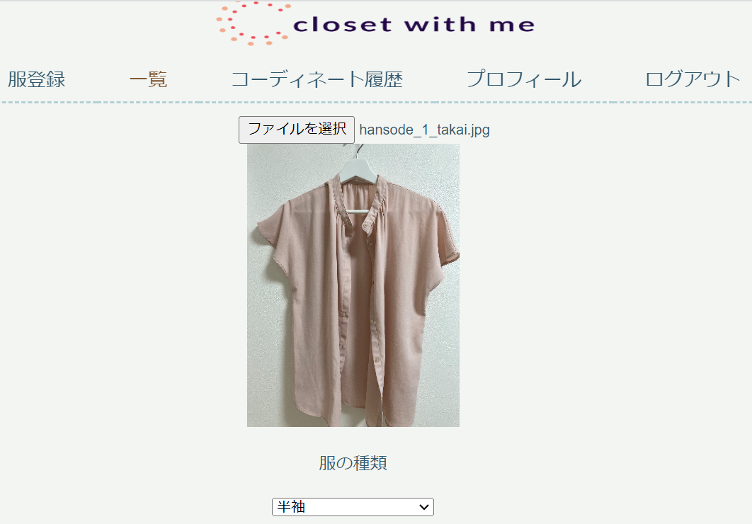
登録画面
Notes:
【藤澤】
服登録では、自分の持っている服を登録します。
アップロードする画像を選択し、服の種類をプルダウンで選択します。
ところで、みなさんの自宅には服が何着あるでしょうか？恐らく10着以上持っている方が多いと思います。
そこで「1枚ずつ登録するのは面倒！」というあなたも安心の、複数登録機能があります。
1回に最大6件まで一気に服を登録することができます。
これで服をたくさん持っているあなたも気軽にこのアプリを使用できます♪

Slide 7
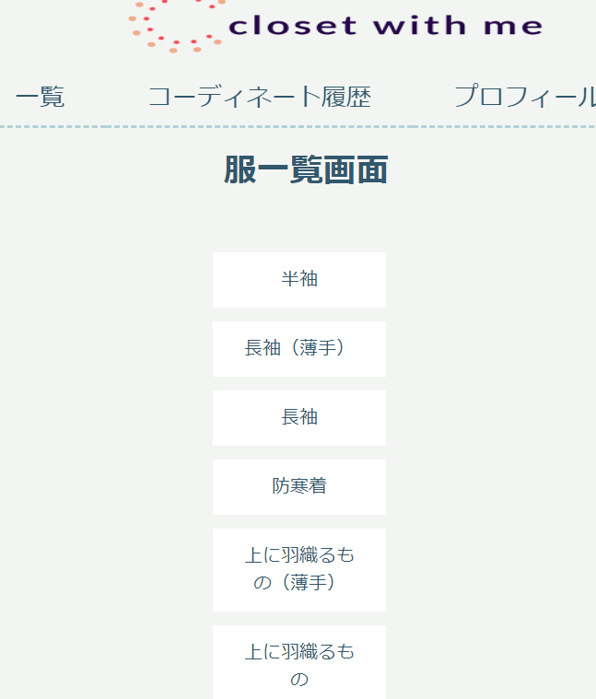
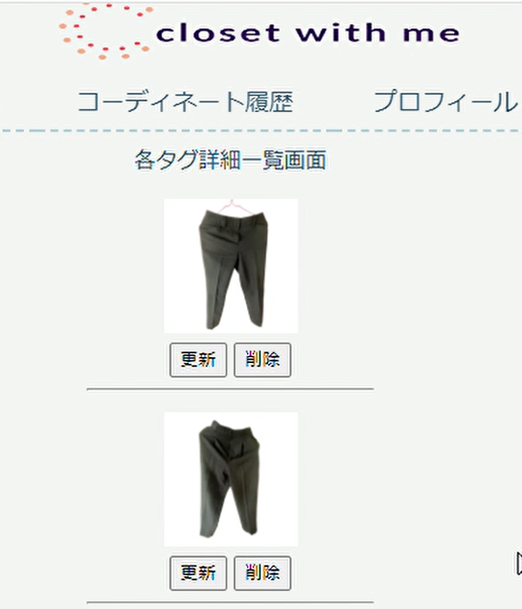
一覧画面
Notes:
【藤澤】
一覧では、登録した服の一覧がジャンルごとに表示されます。
更新・削除ボタンでは服の画像を変更したり、服を削除することができるので、
間違えて登録したときも安心です。

Slide 8

こだわり①おすすめの組み合わせ機能
その日の気温に合わせておすすめの服装を提案
→おすすめする服が変化
天気・気温を取得するためのOpen-Meteo(API)を使用
JavaScriptで条件を
指定して服装を提案
Notes:
【松倉】 ここからは、特にこだわった機能を紹介します。１つ目はおすすめの組み合わせ機能です。その日の気温に応じて、おすすめの服装を提案します。提案の基準は気象庁の服装指数を参考にし、さらにチームで研究を重ねアルゴリズムを作成しました。 天気と気温に関しては、オープンメテオと言われるAPIを使用して取得し、それらのデータと基準値を比較して算出しています。

Slide 9
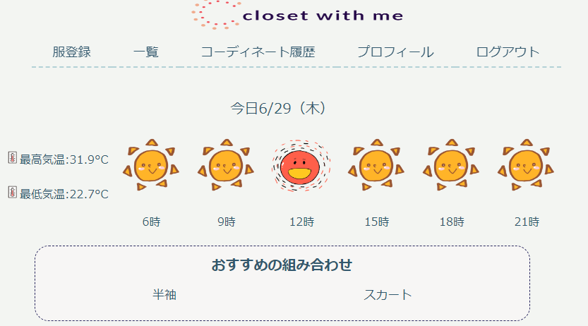
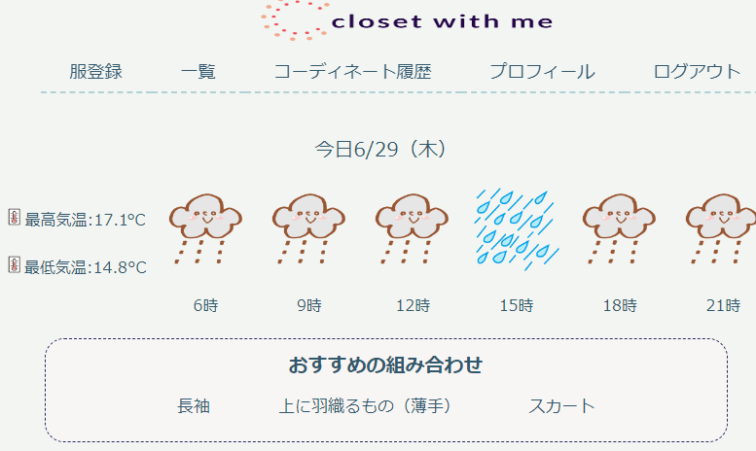
①おすすめの組み合わせ機能
神奈川県
北海道
地域を変更するとおすすめの組み合わせが変化
Notes:
【松倉】
こちらが実際に神奈川県と北海道で登録した画面です。地域を変更すると、その地域の天気・気温・おすすめの組み合わせが表示されます。
同じ日付ですが、神奈川県と北海道ではおすすめの組み合わせが変化していることが分かると思います。

Slide 10
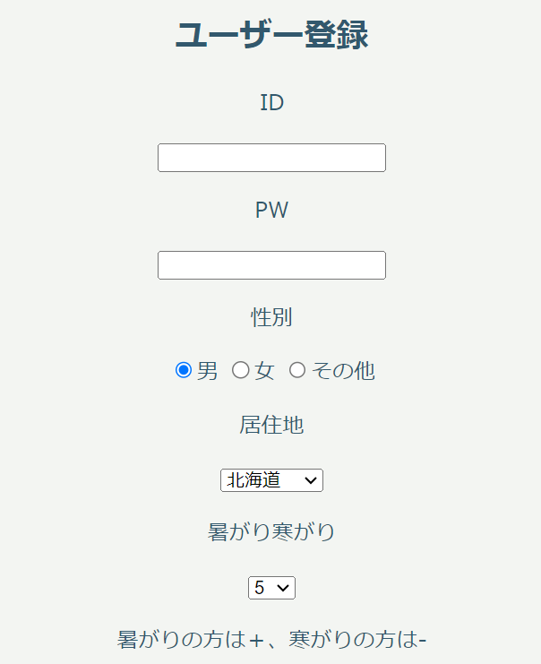
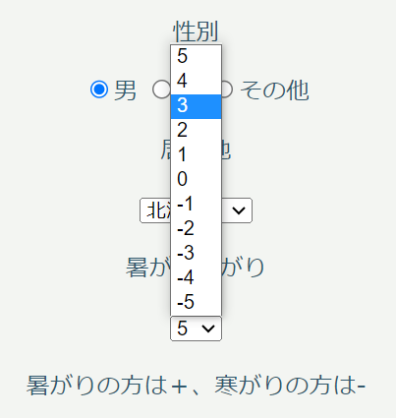
①‐1 暑がり・寒がり指数
暑がり・寒がり指数を
１１段階から設定
Notes:
【笹原】同じ状況でもその人の体感によっては適切な服装も分かれるのではないかと思う方もいらっしゃると思います。 それを解決するために導入したのがこの指数です。 暑がり・寒がり指数は個人で自分が暑がりか寒がりかを判断し、11段階の中から 例えばとても暑がりな人は+５，普通の人は０，とても寒がりな人は－５というように設定します。

Slide 11

暑がり・寒がり指数とは
指数2の場合
23℃から半袖一枚でいけるぞという方
指数0の場合
25℃から半袖一枚になって適切と感じる方
指数－2の場合
27℃にならないと半袖一枚にはなりたくないわという方
Notes:
【笹原】
暑がり寒がり指数の詳細を少しお話致します。標準の指数0では大体25℃になったら半袖一枚で外に出るかなという方を想定しています。 そこから23℃からなら半袖一枚でという方は２を設定していただけるとそれに合わせた基準で服装をお勧めすることができます。 最大の想定としては、20℃からもう半袖一枚で行けるぜという暑いハートをおもちのかたはぜひ５の設定をお願いいたします。 その逆に寒がりの方の場合は27℃くらいじゃないと半袖一枚では肌寒いと感じられる方はー2を設定していただけるとちょうどよい基準になります。 こちらも₋5の設定になりますと30℃を超えてこないと半袖一枚なんてなれんわという方にお勧めとなります。 設定した指数は後からプロフィール画面で変更することができるので、日々使用を繰り返す中でユーザーの方に調整していただき、より最善に近い服装提案を可能としています。

Slide 12
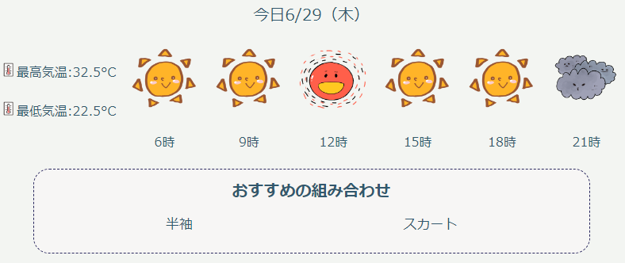
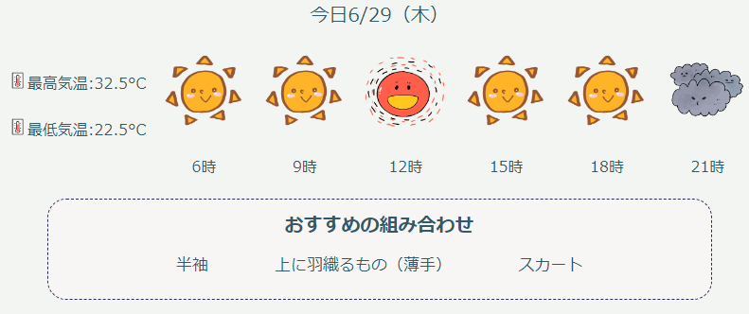
①‐1 暑がり・寒がり指数
暑がり指数＋５
寒がり指数－5
同じ気温でも個人によって提案する服装を変化
Notes:
【笹原】こちらが実際の画面です。
同じ日時、気温でも暑がり・寒がり指数が異なる２人では提案されるおすすめの組み合わせに変化が生じています。
このように、本アプリでは個人の体感も考慮し、より皆さま一人一人にフィットした服装を提案することが可能となっています。

Slide 13
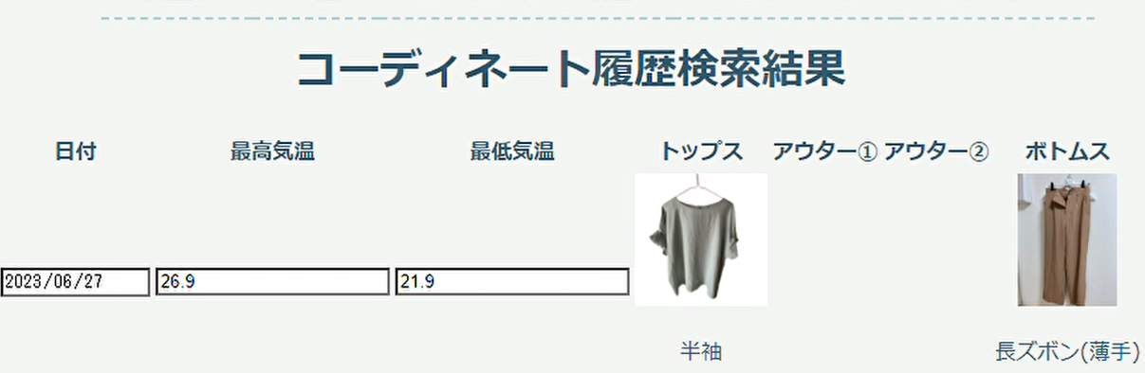
こだわり②コーディネート機能
おすすめの組み合わせに沿って着た服の組み合わせをコーディネートとして登録
履歴画面では日付か最高気温、最低気温からコーディネートを検索可能
Notes:
【笹原】２つ目は、コーディネート登録・履歴機能です
おすすめの組み合わせに沿って実際に着用した服の組み合わせをコーディネートとして登録することができます。
登録したコーディネートは日付、最高気温、最低気温、全件検索のいずれかで検索することができ、
同じような時期や気温の日に過去のコーディネートを参考にして服を選ぶこともできます。
これにより、忙しいあなたには過去に着用したコーディネートをさっと見て参考にすることができ、コーディネートがマンネリ化してしまうあなたには
新しい組み合わせを探すきっかけにもなります。

Slide 14
実際に使用してみた！
朝の忙しい時間を快適に！
 | 所要時間 | 工程
アプリを使用 しなかった場合 | 3分35秒 | ①天気アプリを開く ②気温を確認する ③過去の同じ時期の服装を写真フォルダから探す ④コーディネートを考える
アプリを使用した場合 | 1分09秒 | ①アプリを開く ②おすすめの組み合わせを確認する ③コーディネートを考える
実施日:2023年6月28日
実施者:チームA型メンバーI
Notes:
【藤澤】
このアプリを実際に使用してみた際の所要時間と工程がこちらです、
工程の数と所要時間が大幅に削減されたことが分かると思います。
このように朝の忙しい時間を効率的に、そして１日をより快適に過ごすことができるようになります。

Slide 15
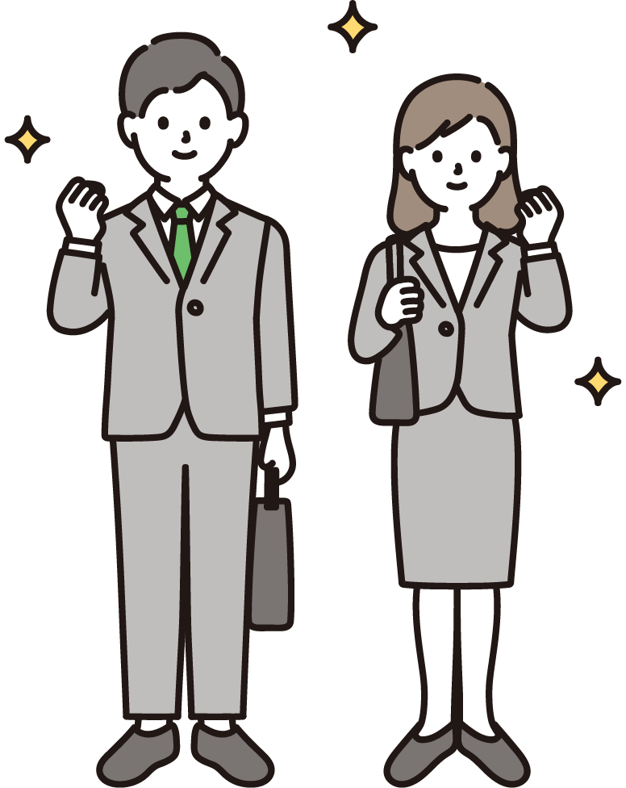
チームでの取り組み
チームの取り組みについて
お話しします
Notes:
【藤澤】こここからは、開発にあたってのチームでの取り組みについてお話しします。

Slide 16
チームA型で意識したこと
・問題は小さいうちに対処 ・10分考えて無理なら聞く ・質より量だけど量を減らす努力は怠らない ・誰かの意見にNOを言うときはそれに対して考えをいう ・文字で打つときは冷たくならない意識
Notes:
【笹原】
わたしたちチームA型では、次のように意識することを決めてチーム開発に取り組みました。
(読み上げる、次のスライド行くときタイミング分からないので頷いてくれるとありがたいです！！！)

Slide 17
チームA型で意識したこと
①問題は小さいうちに対処
→休憩明けに声かけ、質問タイム
②誰かの意見にNOを言うときはそれに対して考えを言う
→肯定から意見を言う発言を意識
Notes:
【高井】
先程の5点の中で、特に意識したものを2点お話しします。
ひとつ目は、問題は小さいうちに対処することです。
休憩明けにはお互いの進捗を確認し、問題が小さいうちに気軽に質問ができる環境づくりを心掛けました。
二つ目は、誰かの意見にNOを言うときはそれに対して考えを言うことです。
「その意見も良いけれど、こういう考え方もあるよね」といった肯定から意見を述べることで、攻撃的にならずに会話が進むように取り組みました。

Slide 18
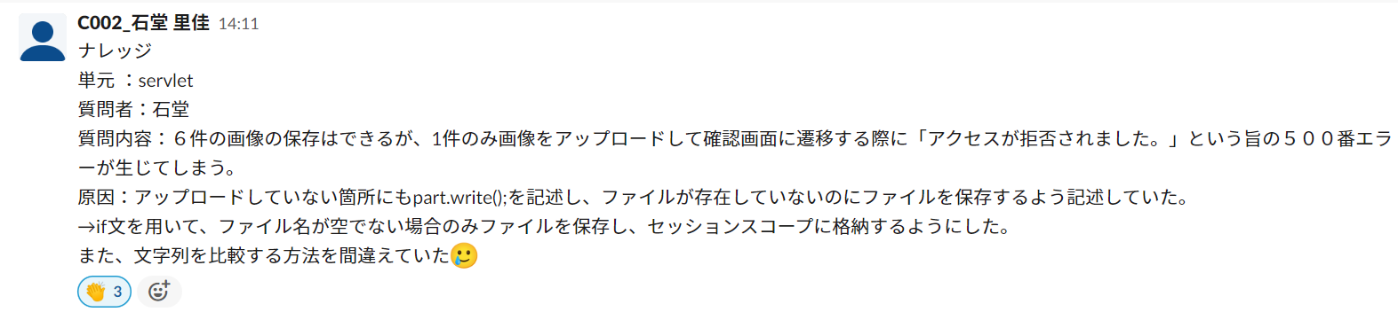
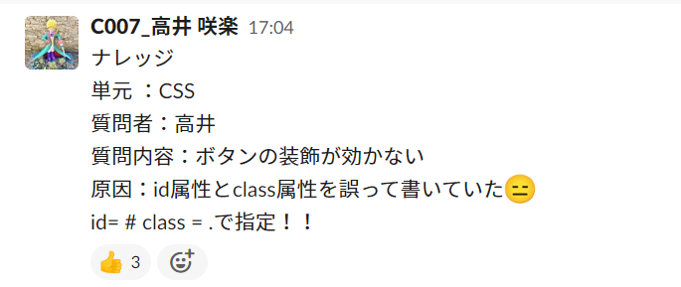
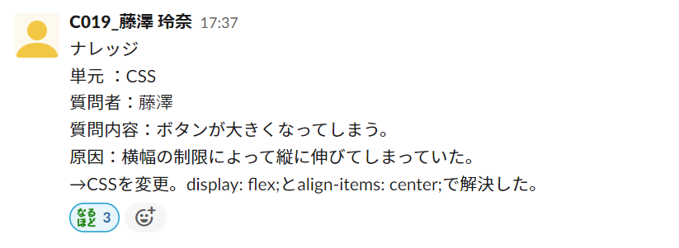
ナレッジとして学びを共有
6月の総ナレッジ数:15個
Notes:
【藤澤】
[問題は小さいうちに対処]の一つとして、解決した問題をナレッジとして日々Slackに投稿しました。
このナレッジを参考に問題を解決することもあり、有意義な取り組みだと感じています。

Slide 19

苦手克服
あえて苦手な部分にもチャレンジ
全員がプログラムを触り、
成長できるような環境づくり
Notes:
【高井】あえて苦手な部分に挑戦することで、失敗を恐れずに挑戦し教え合うことを大切にしました。
ServletやDaoなど、分担しながらなるべく全ての箇所に全員が関わるように心掛けました。

Slide 20

その他グループとしての工夫
議事メモの作成
オンライン上での息抜き
Excelを用いて進捗管理
Notes:
【松倉】その他のグループとしての工夫として、３点行いました。 １点目がミーティングにおける議事メモの作成、 ２点目がオンライン上での息抜き、 ３点目がExcelを用いての進捗管理を行いました。 議事メモの作成に関してその日に決定したこととなぜそうなったのかを記載することで、設計書に書いていない細かな決定事項を再度確認することができ、メンバーに確認せずとも、作業を進めることができました。 また日ごとに役割を変え、全員が議事メモの作成に携わるようにしました。 またオンラインでも息抜きに会話をして普段から声をかけやすい雰囲気づくりに取り組みました。

Slide 21
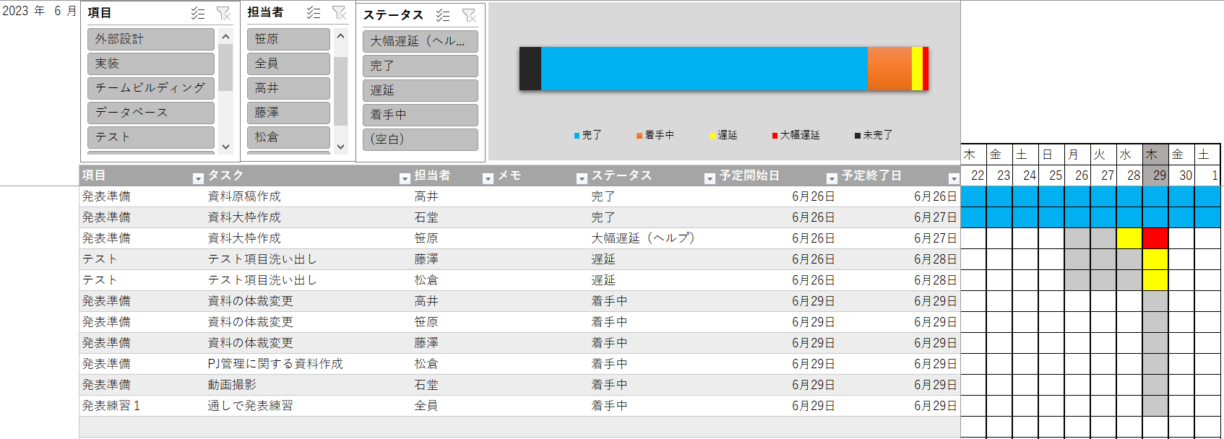
進捗管理
スライサー機能
全体進捗可視化
赤：大幅遅延
黄：遅延
青：完了
Notes:
【松倉】３つ目の進捗管理に関しては特に工夫をして進捗管理を行いました。
Excelのスライサー機能を用いることで大量にあるタスクの中からすぐに自分の作業を把握できたり、
積み上げ棒グラフを使うことで全体の進捗を視覚的にわかりやすいようにしました。
また右側には予定終了日から１日遅れると黄色、２日以上遅れると赤が表示されることで現在タスクがどうなっているのかを把握できるようにして、
進捗に遅れがでた際に素早く対応できるようにしました。

Slide 22
反省点
スケジュール管理
→作業時間の見積もりを行うべきだった
認識統一
→認識のずれがあったためもっと話し合いを行うべきだった
設計書通りに進まない
→思い込みで進めず細かくドキュメントを確認するべきだった
Notes:
【石堂】
次に、今後の反省点が3点あります。
1点目は、スケジュール管理です。開発の最終段階では、時間に追われてしまい完成できなかった機能もありました。
設計やチームでの開発など、メンバー全員が経験のない物事に対して予定を立てることが難しく感じました。
これに対しては、スケジュールが崩れたら新たに作業時間の見積もりを行い、スケジュールを立て直すことが重要だと学びました。
2点目は、認識統一です。開発に入ると気付く認識のずれもあったため、設計段階の話し合いに重きを置くべきだったと感じました。
3点目は、設計書通りに進まなかったことです。
開発の最終段階で設計書を振り返った際に、設計書の内容を反映していない部分があることに気づき、急遽、機能実装に取り掛かった場面がありました。
lこの経験から、思い込みで開発を進めず、細かくドキュメントを確認する必要があったと気付きました。
今後の研修や業務の際にはこれらの反省を活かして取り組んでいきたいです。

Slide 23
個人の成長
個人の成長についてお話しします
Notes:
【石堂】ここからは個人の成長についてです。それぞれこの研修で学んだ部分を発表していきます。

Slide 24
石堂里佳
構成管理
コミュニケーション担当
【5月よりできるようになったこと】
DAO・model・servlet・JSPのつながりの理解
【チーム開発で学んだこと】
不明点を話しておくことの重要性
【大変だったこと】
アプリとして実現可能かを考えながら設計を行うこと
【担当箇所】
服登録
ユーザー登録
【メンバーから見た石堂さん】
#必殺仕事人
#問題解決請負人
Notes:
まずはわたくし石堂から発表させていただきます。
メンバーからは必殺仕事人、問題解決請負人などと評価されています。
私を知らない方がこれを聞くと、なんだか怖そうな人に思うかもしれませんが、全く怖くないので安心してください♡(⋈◍＞◡＜◍)。✧♡
ということで、こんな私がまず5月よりできるようになったことは、DAO、model、servlet、JSPのつながりを理解することです。
メンバーにほぼつきっきりで教えていただき、つながりを理解したうえでコーディングができるようになりました。 チーム開発で学んだことは、まず質問形式ではなくても不明点を話しておくことの重要性です。 不明点を共有しておくことで、その場では解決できなくてもそのあとメンバーがナレッジとして共有してくれ、効率的に開発を進めることができました。 最後に大変だったことは、アプリとして実現可能かを考えながら設計を行うことです。
設計段階では理想を追い求めてしまいそうになりますが、グループの技術力と時間を考えながら実現可能なアプリに落とし込むことが、
今までに経験のないことだったため非常に苦戦しました。
今回、チームの皆さんのおかげで楽しく開発を進め、成長することができました。7月の研修も今回の学びを生かし、さらに成長していきます。

Slide 25
笹原子龍
DBA担当
【5月よりできるようになったこと】
道しるべを活かした道案内
【チーム開発で学んだこと】
分担することで本当に効率を上げることの大変さ
【大変だったこと】
ゴールのわからない会議が長時間続いていくこと
【担当箇所】
データベース
全体補助
【メンバーから見た笹原さん】
#サーブレットの魔術師
#教え上手
Notes:
続いて笹原が発表いたします。 メンバーから私はサーブレットの魔術師、教え上手と思われているそうです。 初対面の方もいる中で僕はサーブレットの魔術師なんですというのかと思うと冷や汗ものでしたが、自身が頑張ったところをメンバーが見てくれていた結果なのかなとうれしく感じます。 私が6月研修に参加し、DB関連に携わったことでサーバーサイドの取り扱いは他の人に積極的に教えに回れるほどの上達しました。 そして人に教えることと人に頼ることは私の未熟だったコミュニケーション能力を大いに成長させてくれました。 5月の成果発表では」エラーは道しるべだと言っていたのですが、そこからそれを使った道案内人にはなることができました。 またチーム開発では作業を分担することで効率を上げることの難しさを実感しました。 最後に大変だったことは研修生の方の中には同じ気持ちを持ってくれる方もいるかもしれません。 前半二週間で行った要件定義や外部設計を決めるために終わりのないマラソンをするかのような会議が長時間続いたことです。 心が折れそうになった分、終わった時の解放感はとてもありました。 研修が終わってみると、チームとしても個人としてもとても満足なアプリを一から作ることができました。 これらの知識を活かし、次の一か月の社内研修も乗り越え、配属へと向かっていきます。

Slide 26
高井咲楽
発表担当
【5月よりできるようになったこと】
サーバーサイドの理解を深めること
【チーム開発で学んだこと】
チームで作業をする楽しさ
【大変だったこと】
期限内にタスクを終わらせること
【担当箇所】
コーディネート登録
プロフィール登録
【メンバーから見た高井さん】
#デザインセンス
#学習意欲あり
Notes:
続いて私高井の個人の成長についてです。
メンバーから私は「デザインセンスがある」「学習意欲が高い」と思われているそうです。
自分でセンスというのもお恥ずかしい限りですが、有難く受け止めています。
5月よりできるようになったことはサーバーサイドの理解を深めることです。
5月の名刺管理アプリでは、サーバーサイドは講師の方のサンプルからほとんど変更することができず、理解が追い付いていませんでした。具体的には、Daoがどういうものか、何をしているのかすらよくわかっていませんでしたが、今回チームで1から制作をすることでチームメンバーにで教えてもらったり、自分で調べたりすることで以前より理解ができるようになったと感じています。
チーム開発で学んだことは、たくさんありますが一番はチームで作業をする楽しさです。
５月の名刺管理アプリ作成の際にも達成感があったのですが、
今月はチームで作業を分担し、それぞれの箇所を持ち寄ってからも修正箇所がたくさんありました。
苦労した分、最終的に完成した際にはより大きな喜びを味わうことができました。
最初にチーム分けが決まった際には今までチームが同じになったことがなく、
話したことがない人がほとんどで不安もありましたが、このチームで開発ができて良かったと感じることができました。
大変だったことはチームで期限内にタスクを終わらせることです。
特に、チーム開発の経験がなくプログラミングの知識も浅い状態で、「どのくらいの時間でどのくらいの量の作業ができるか」が分からず苦労しました。
今後はこの研修での学びを活かして頑張っていきたいです。

Slide 27
藤澤玲奈
品質管理
コミュニケーション担当
【5月よりできるようになったこと】
分からないときの質問
【チーム開発で学んだこと】
コミュニケーションの大切さ
【大変だったこと】
品質管理
【担当箇所】
コーディネート履歴
ログイン
【メンバーから見た藤澤さん】
#影の立役者
#言語化が上手
Notes:
次に私藤澤が発表させていただきます。
メンバーから見た私は、影の立役者、言語化が上手などと言われています。 ビジネスでのコミュニケーションが苦手なので言語化が上手と言われてうれしいです。
5月よりできるようになったことは、少し考えても分からないときに質問をすることです。
5月までは自分で調べて解決しようと思っていたことが多かったのですが、6月のチーム開発になって周りの人に質問をするようになってより速く問題を解決することができました。
チーム開発で学んだことは、コミュニケーションの大切さです。
自分一人で開発するときと違いチーム内で認識統一をしなければバラバラな仕上がりになってしまうため今どこを作成しているか、統一させる部分の確認などコミュニケーションをとることが大切だと思いました。
最後に大変だったことは、限られた期限内で作成しながらも品質を保つことです。
限られた期限内に完成させること、品質を落とさないようにアプリを開発していくことの大変さを知りました。
6月の研修で自分の中では5月の時より大きく成長したと感じているため、この成長を止めずに7月以降も頑張っていきたいと思います。
16:4

Slide 28
松倉一生
チームリーダー担当
【5月よりできるようになったこと】
APIの使用
【チーム開発で学んだこと】
１つのものを作り上げる難しさ
チーム力
スケジュール管理
【気づいたこと】
調べる技術
【担当箇所】
天気情報取得機能
天気表示機能
おすすめ表示機能
編集削除機能
【メンバーから見た松倉さん】
#頼れるリーダー
#JavaScript大臣
Notes:
松倉の個人の成長についてです。
メンバーから見た私は頼れるリーダー、Javacript大臣など言われています。 ５月よりできるようになったこととして、２点あげられます。１点目はJavaのオブジェクト指向を少しだけ理解することができたました。
５月の研修ではプログラムの意味を正確に理解しながらプログラムを組むことができていませんでしたが、
しかし、６月の研修では自分のやりたいこととプログラムを紐づけ動作させることができました。 ２点目はAPIを使用することで少し高度な技術に触れることもできました。 チーム開発で学んだこととしては３つあります。１つ目はたった５人という少ない人数ではありますが、認識を統一しながら１つのものを作り上げる難しさを学びました。２つ目は一人では高い壁もチームで協力し、メンバーがそれぞれ力を発揮することで高い壁も乗り越えられるということも学ぶことができました。３つ目はスケジュールは思うように進まないということを学びました。そもそもでタスクを分解しきれていないこともあり、新規でタスクが増えるということが多々ありました。しかし、これは計画当初から予想できていたため、ある程度は対応することができましたが、すべてを対応しきれなかったことで、実装できなかった機能が発生してしまいました。 そして、気づいたこととして、調べる技術力があると業務効率が格段に上がるということに気づきました。そのため今後は調べ方や調べる手段を精査して、より効率的に自分が欲しい情報にアクセスできるように努力していきたいと思います。

Slide 29
謝辞
研修講師の皆様、ならびに研修事務局の皆様、
一緒に学習してくれたCクラスの仲間たち、
研修に参加させてくれた企業の皆様に
お礼申し上げます。
Notes:
【松倉】
この１か月間、私たちはこのアプリ開発を通してさまざまなことを学びました。
研修後はそれぞれの道に進みますが、この研修での学びを忘れずに頑張っていこうと思います。
最後にはなりますが研修講師の皆様、ならびに研修事務局の皆様 一緒に学習してくれたCクラスの仲間たち 研修に参加させてくれた企業の皆様にお礼申し上げます。
以上でチームA型の発表を終わります。ありがとうございました。

